Slide 1
Název školy: Základní škola a Mateřská škola při dětské léčebně, Janské Lázně, Horní promenáda 268
Autor: Mgr. Aranka Kopišová Datum: 18.2.2013
Název: VY_32_INOVACE_16_PŘÍRODOPIS
Téma: Obratlovci- Lichokopytníci Ročník: 8.
Číslo projektu: CZ.1.07/1.4.00/21.2979

Slide 2
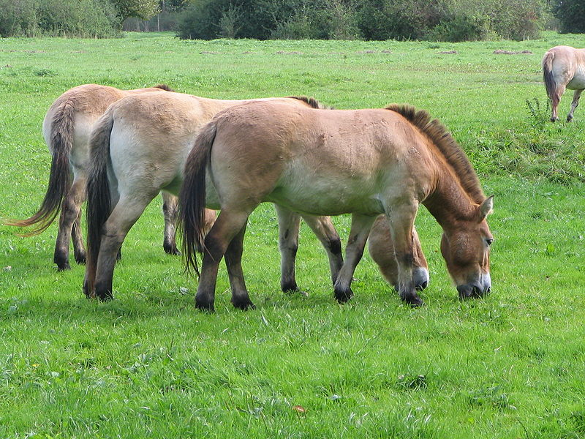
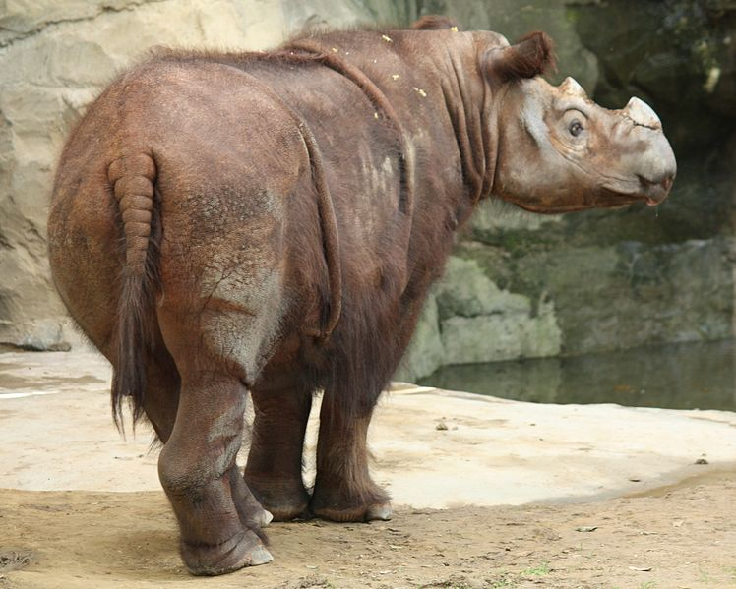
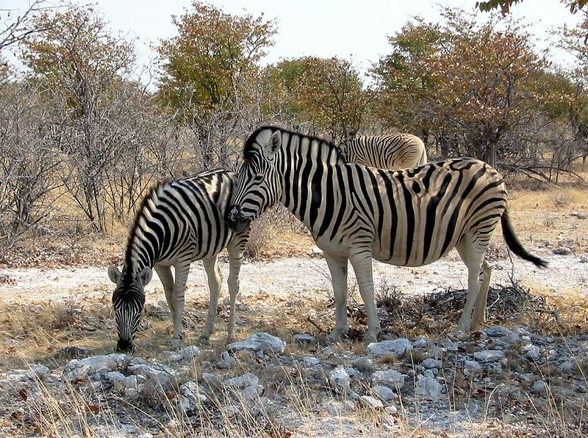
Lichokopytníci

Slide 3
Charakteristické znaky
1 nebo 3 prsty na noze zakončené kopýtkem

Slide 4
Dělení
Koňovití
Nosorožci
Tapíři

Slide 5
Koňovití
končetiny zakončené 1 prstem
ten je chráněný kopytem

Slide 6
Kůň Przewalského
- dnes jediný divoce žijící kůň
- výskyt: střední Asie ( na hranicích
Mongolska a Číny)
- předek koně domácího
Úkol: Ukaž na mapě uvedené území výskytu.

Slide 7
Obr. 1

Slide 8
Kůň domácí
- vznikl zdomácněním koně divokého
- vyšlechtěno mnoho plemen – pracovní
sportovní
- mustang – v Americe zdivočelý domácí kůň
brumbees – zdivočelý domácí kůň v Austrálii
Úkol : Vyhledej v encyklopedii nebo na internetu
plemena koně domácího.

Slide 9
Osel domácí
- houževnatý a nenáročný
- tělo: dlouhé ušní boltce
dlouhý ocas s žíněmi
- pomocník v horských oblastech

Slide 10
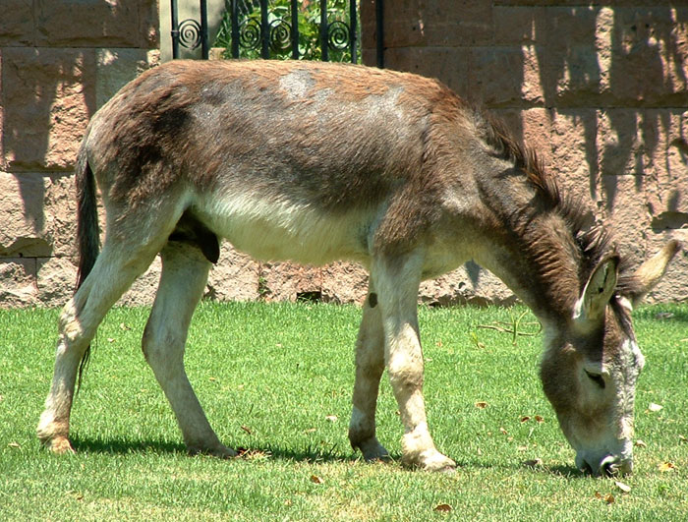
Obr .2

Slide 11
Mezidruhové křížení
 | samice | samec
MULA | kobyla | osel
MEZEK | oslice | kůň

Slide 12
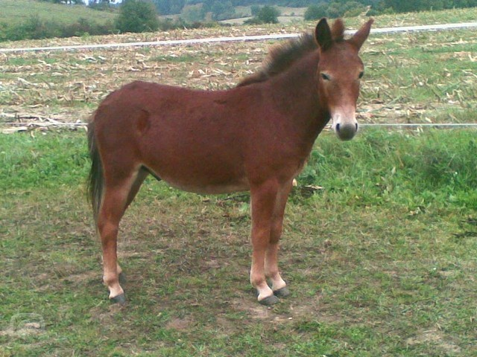
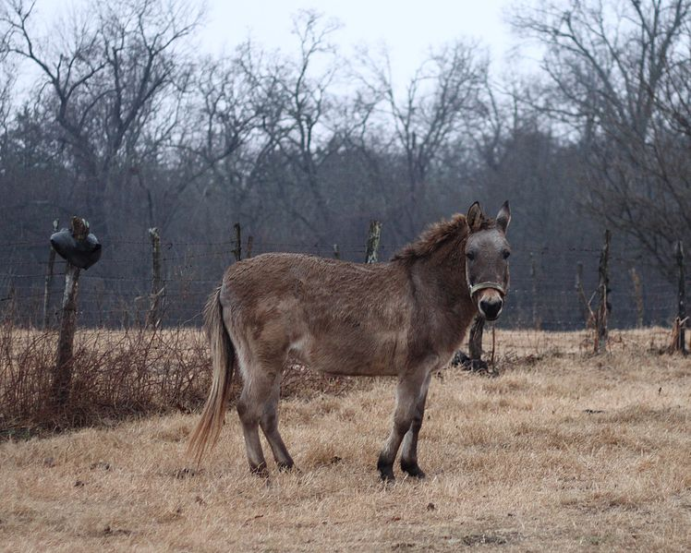
mula Obr.3 mezek Obr.4
- nemají schopnost reprodukce
Úkol: Porovnej vzhled muly a mezka.

Slide 13
Zebry
- výskyt: africké savany
- srst: černobílé pruhování – ochrana
- 3 druhy: rozdíl v uspořádání pruhů
z. stepní
z. Grévyho
z. horská

Slide 14
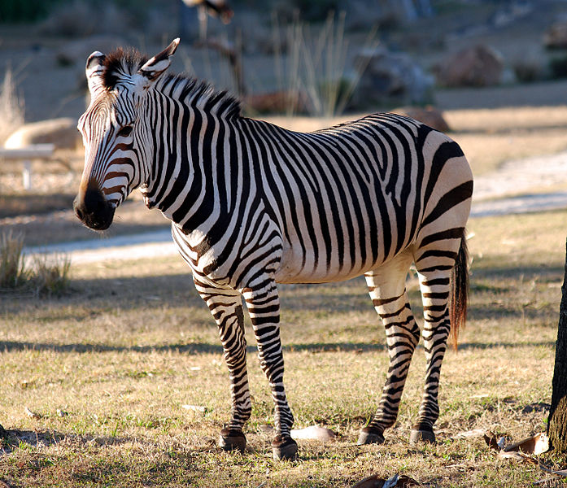
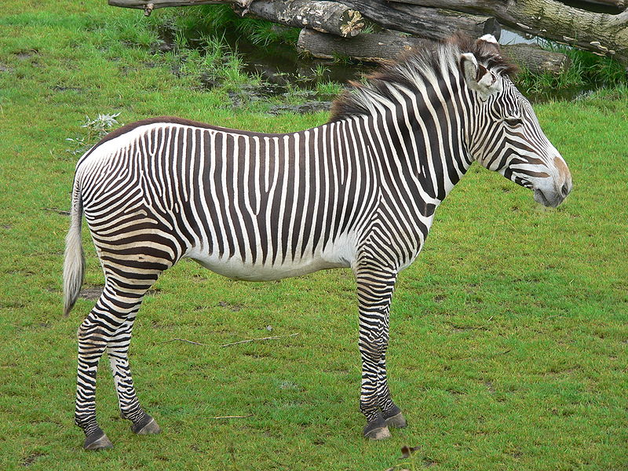
Otázka k zamyšlení: K čemu slouží zebrám pruhy?
Úkol: Porovnej rozdíly v pruhování.
Obr. 7
Obr.5 stepní horská
grévyho Obr. 6

Slide 15
Nosorožci
- výskyt: Afrika – 2 druhy
Asie – 3 druhy
- tělo: silná, téměř holá kůže
noha – 3 prsty kryté malými kopýtky
nos – s 1 nebo 2 rohy

Slide 16
Nosorožec indický
- tělo: silná kůže rozdělená záhyby na pláty
pahýlovitý roh na nose

Slide 17
Nosorožec tuponosý
- velikostí se řadí hned za slony (samci až 3,6 t)
- mírumilovný: v nebezpečí utíká
Nosorožec dvourohý
- agresivnější: v nebezpečí častěji útočí

Slide 18
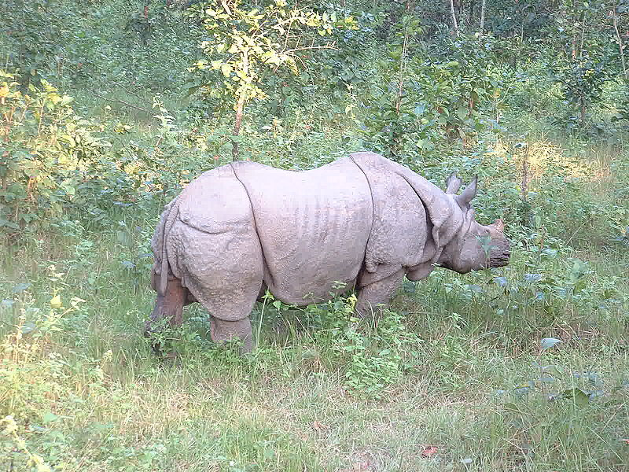
Úkol: Podle předchozích popisů přiřaď k nosorožcům na obrázcích jejich druhové názvy.
Obr. 8 Obr. 9
indický
sumaterský

Slide 19
Tapíři
- tělo: zavalité
krátká srst
horní pysk přeměněný na krátký chobot
- výskyt: Jižní a Střední Amerika – 3 druhy
Asie – 1 druh

Slide 20
Tapír čabrakový
- výskyt: Asie
- tělo: srst černá, střední část trupu bílá
nemá hřívu na krku
- žijí u řek, v nebezpečí prchají do vody

Slide 21
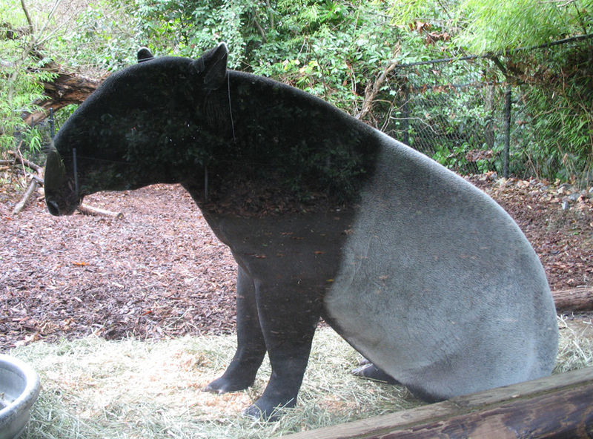
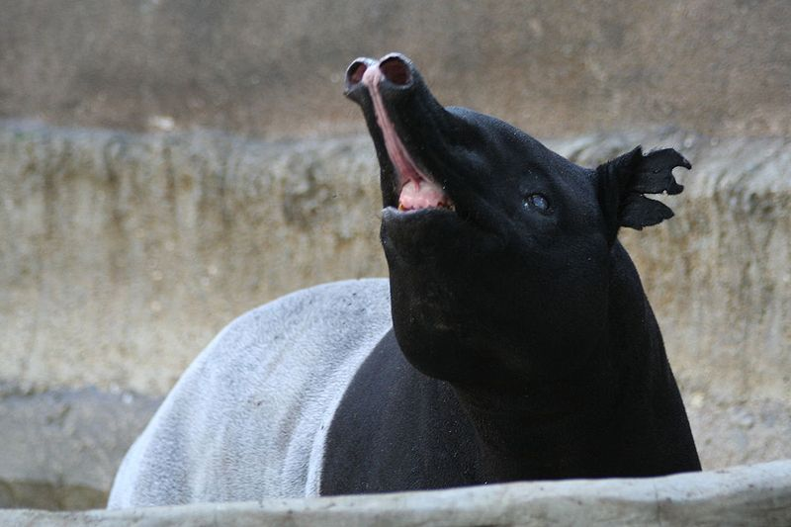
Obr. 10
Obr. 11

Slide 22
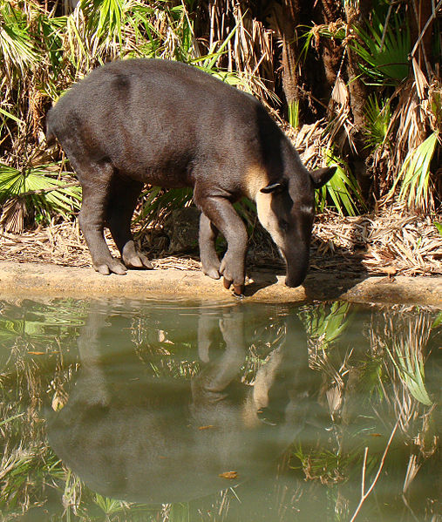
Tapír středoamerický
Obr. 12

Slide 23
Zdroje a citace
RAGESOSS. Wikipedia.cz [online]. [cit. 3.3.2013]. Dostupný na WWW: http://cs.wikipedia.org/wiki/Soubor:Old_hinny_in_Oklahoma.jpg
Vlastní tvorba
Obrázky:
Obr. 1: GERARDM. Wikipedia.cz [online]. [cit. 3.2.2013]. Dostupný na WWW: http://cs.wikipedia.org/wiki/Soubor:Prezewalsky_26-9-2004-2.JPG
Obr. 2: AUTOR NEUVEDEN. Wikipedia.cz [online]. [cit. 3.2.2013]. Dostupný na WWW: http://cs.wikipedia.org/wiki/Soubor:Chile_Donkey.jpg
Obr. 3: AUTOR NEUVEDEN. Koníčci.cz [online]. [cit. 3.2.2013]. Dostupný na WWW: http://mula.konicci.cz/
Obr. 4: RAGESOSS. Wikipedia.cz [online]. [cit. 3.2.2013]. Dostupný na WWW: http://cs.wikipedia.org/wiki/Soubor:Old_hinny_in_Oklahoma.jpg
Obr. 5: WEBER, Freddy. Wikipedia.cz [online]. [cit. 3.2.2013]. Dostupný na WWW: http://cs.wikipedia.org/wiki/Soubor:Zebras_etoscha.jpg
Obr. 6: LERSCH, Thomas. Wikipedia.cz [online]. [cit. 18.2.2013]. Dostupný na WWW: http://cs.wikipedia.org/wiki/Soubor:Zebra_zoo-leipzig.jpg
Obr. 7: RIESER, Micha L.. Wikipedia.cz [online]. [cit. 3.2.2013]. Dostupný na WWW: http://cs.wikipedia.org/wiki/Soubor:Equus_zebra_-_Disney%27s_Animal_Kingdom_Lodge,_Orlando,_Florida,_USA_-_20100119.jpg

Slide 24
Obr. 8: HARTFORD, Kit. Wikipedia.cz [online]. [cit. 3.2.2013]. Dostupný na WWW: http://cs.wikipedia.org/wiki/Soubor:Rhonceros_unicornis_chitwan_national_park_nepal_2005.jpg
Obr. 9: LTSHEARS. Wikipedia.cz [online]. [cit. 18.2.2013]. Dostupný na WWW: http://cs.wikipedia.org/wiki/Soubor:SumatranRhino3_CincinnatiZoo.jpg
Obr. 10: KOPF, Sasha. Wikipedia.cz [online]. [cit. 18.2.2013]. Dostupný na WWW: http://cs.wikipedia.org/wiki/Soubor:Malayan_Tapir_Sitting.jpg
Obr. 11: AUTOR NEUVEDEN. Wikipedia.cz [online]. [cit. 3.2.2013]. Dostupný na WWW: http://cs.wikipedia.org/wiki/Soubor:TapirAtSDZ.jpg
Obr. 12: TØRRISSEN, Bjørn Christian. Wikipedia.cz [online]. [cit. 3.2.2013]. Dostupný na WWW: http://cs.wikipedia.org/wiki/Soubor:Bairds-Tapir-Belize-Zoo-2010.jpg

Slide 25
Anotace
Materiál je určen žákům 8.ročníku ZŠ.
Slouží k jejich seznámení se s obecnou charakteristikou a blíže
s některými druhy řádu lichokopytníků.

